Slide 1
USO 6 – Kestävä kuntajohtaminen -verkosto
Verkoston avauswebinaari 24.3.2021
@KL_uso
@FCG_Group
@kestavakaupunki
#USOkunnat
#kestäväkaupunki

Slide 2
Ohjelma
Klo
9.00 Webinaarin avaus: USO 6 Kestävä kuntajohtaminen -verkoston esittely
Kehityspäälliköt Jarkko Majava ja Sini Sallinen, Kuntaliitto
Johtava konsultti Anni Antila, FCG Finnish Consulting Group Oy
9.30 Kuntapolitiikan kokonaisuuden toimenpidevaihtoehdot – mistä valmistelussa on kyse?
Neuvotteleva virkamies Suvi Savolainen, valtiovarainministeriö
10.00 Tauko
10.10 Strateginen johtaminen kunnissa
Professori Marko Kohtamäki, Vaasan yliopisto
10.40 Vaasan kaupungin strateginen johtaminen
Talous- ja strategiajohtaja Miia Äkkinen ja kehittämispäällikkö Maria Backman
11.10 Siirtyminen pienryhmäkeskusteluihin: kestävä kehitys kuntastrategioissa
(Erillinen teams kutsu)
11.45 Paluu yhteiseen teams tilaan: yhteenveto pienryhmäkeskusteluista
12.00 Webinaarin päätös

Slide 3
Kunta edistää asukkaidensa hyvinvointia ja alueensa elinvoimaa sekä järjestää asukkailleen palvelut taloudellisesti, sosiaalisesti ja ympäristöllisesti kestävällä tavalla.
Mistä tämä tekstipätkä on?

Slide 4
Kestävällä kuntajohtamisella kohti edelläkävijyyttä
USO on poliittisen ja ammatillisen johdon yhteinen vertais-oppimisverkosto, kokemus- ja tutkimustiedon kokoaja sekä paikallisen kehittämistyön konsultoija.
USO on edelläkävijäverkosto, joka elää ajan hermolla ja pyrkii olemaan askeleen edellä.
USO 2021-2022 kauden kärkiteema on kestävä kuntajohtaminen, jossa keskiössä on sosiaalisen, taloudellisen ja ekologisen kestävyyden tavoitteiden integroiminen osaksi kuntien strategisen johtamisen viitekehystä ja toimintaa.

Slide 5
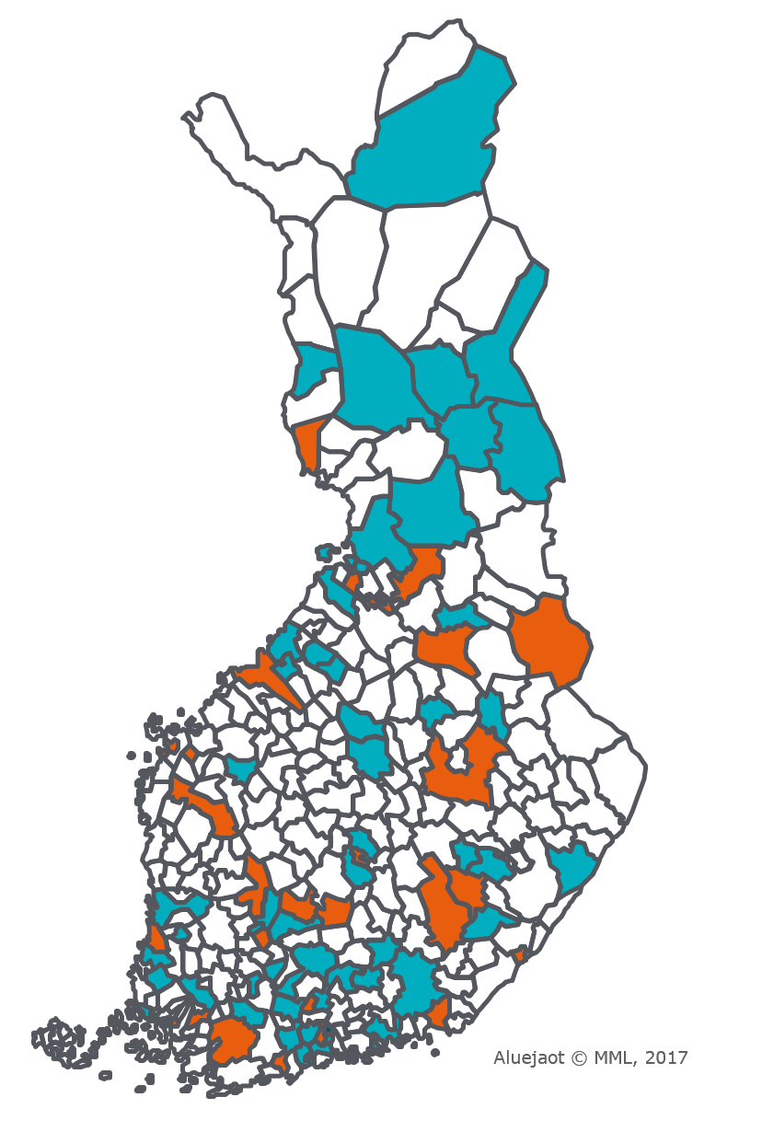
Verkostokunnat
USO 6 kunnat
USO1-5 kunnat
Eurajoki
Hamina
Imatra
Juva
Kajaani
Kokkola
Kuhmo
Kuhmoinen
Kuopio
Kurikka
Lempäälä
Lieto
Liminka
Mikkeli
Muurame
Orivesi
Raisio
Riihimäki
Salo
Siuntio
Tornio
Tuusula
Utajärvi
Vaasa
Ylivieska
Ylöjärvi

Slide 6
Jarkko Majava
Sini Sallinen
Riina Rinta-aho
Ville Nieminen
@KL_uso
@FCG_Group
@kestavakaupunki
#USOkunnat
#kestäväkaupunki
Anni Antila
Markku Pyykkölä
Kimmo Haapasalo
Sami Miettinen
Virve Hokkanen
Iina Heikkilä

Slide 7
Kestävä kunta turvaa nykyisille ja tuleville sukupolville hyvän elämän mahdollisuudet tasavertaisesti samalla kun ottaa huomioon luonnon kantokyvyn ja planetaariset rajat. Kestävä kunta hyödyntää teknologiaa ja uudistaa palvelurakenteitaan. Ihminen, ympäristö, talous ja teknologia otetaan tasavertaisesti huomioon kaikessa kunnan suunnittelussa, budjetoinnissa, päätöksenteossa ja toiminnassa.

Slide 8
Policy brief: Maapallolle mahtuva tulevaisuus. SYKE & Sitra, 2018

Slide 9
Kuntien toiminta liittyy kaikkiin kestävän kehityksen tavoitteisiin
Suomen kunnat toteuttavat 2/3 YK:n Agenda2030 SDG-tavoitteiden SDG-tavoitteiden (Sustainable Development Goals) toimeenpanosta
Lakisääteiset tehtävät, vapaaehtoiset tehtävät, kehittämistoimenpiteet, innovaatiot, hankinnat, projektit, ohjelmat
Suomi ei selviä näistä tavoitteista ilman paikallistason vahvaa panosta
Kuntavaalit 2021 ja seuraava valtuustokausi kriittisiä Suomen Agenda 2030 -tavoitteiden saavuttamisen kannalta

Slide 10
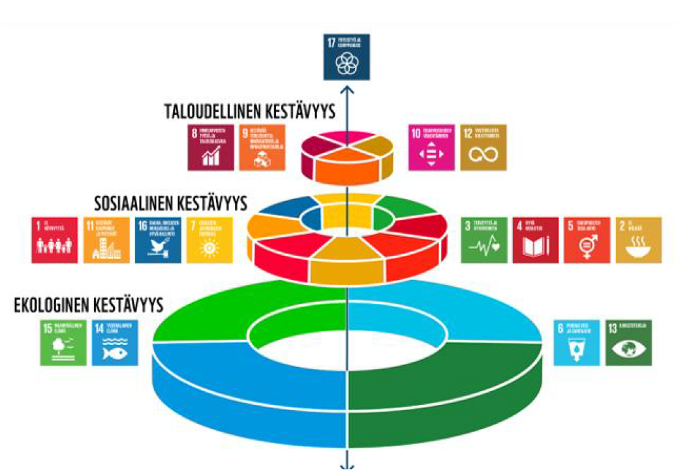
5

Slide 11
Minkälaisia haasteita kestävän kehityksen strateginen johtaminen tuo kunnille?
Pitkäjänteinen päätöksenteko: päätösten vaikutukset saattavat todentua vasta seuraavalla valtuustokaudella tai sitä seuraavalla tai seuraavan sukupolven aikana
Politiikkayhdenmukaisuus: useiden eri päätösten yhteisvaikutukset/vaikuttavuus ja yksittäisten päätösten vaikutusten arviointi ihmisen, ympäristön ja talouden näkökulmista tasavertaisesti
Poikkihallinnollisuus: eri toimialojen toimintojen integrointi

Slide 12
Kuntajohtamisen kehittämiseen liittyviä kysymyksiä
Miten Agenda2030 SDG-viitekehystä tai ekologisen, taloudellisen ja sosiaalisen kestävyyden kolmijakoa hyödynnetään kuntastrategian valmisteluprosessissa? Miten strategian tavoitteita johdetaan näiden pohjalta? Mitkä ovat oman kunnan kestävän kehityksen tavoitteiden kärjet strategiassa?
Millä strategiaindikaattoreilla seurataan oman kunnan kestävän kehityksen tavoitteita pitkäjänteisesti? Minkälaisin toimintatavoin yhdessä ”pureskellaan” seurantatietoa säännöllisesti?
Miten turvataan päätöksenteon yhteydessä yhdenmukaisuus strategiassa mainittuihin kestävän kehityksen tavoitteisiin ja sitä mahdollisesti ohjaaviin muihin asiakirjoihin? Milloin on tarvetta tehdä päätösten vaikutusten ennakkoarviointi ihmisen, ympäristön ja talouden näkökulmista?
Miten kestävä kehitys näkyy toiminnan suunnittelussa ja budjetoinnissa? Minkälaisin johtamisteoin varmistetaan poikkihallinnollisuus?
Miten vaikutetaan asukkaiden kestävään elämäntapaan? Miten tuetaan vihreää siirtymää? Miten edistetään eri väestöryhmään kuuluvien kuntalaisten, sidosryhmien ja kuntayhteisön osallistuminen? Miten edistetään yhteistyötä eri kumppaneiden kanssa, jotta saadaan aikaan kestäviä ja innovatiivisia ratkaisuja?

Slide 13
Verkoston yhteiset tilaisuudet vuonna 2021
Teemaseminaarit 24.3, 11.5 (?) ja 6.10
(alustava varaus klo 9 – 15, web/hybridi)
Osallistujina kuntien luottamushenkilöt ja viranhaltijat
Teemoina kestävä kuntajohtaminen, strateginen johtaminen ja toimiva kaksoisjohtaminen
Luottamushenkilösparraukset 1.9 (?) ja 1.12 (alustava varaus klo 9 - 15, web/hybridi)
Osallistujina kuntien luottamushenkilöt
Teemoina uuden valtuustokauden alku, luottamushenkilön taidot ja toimintatavat sekä vaikuttava luottamushenkilötyöskentely
Ennakointiprosessi 17.2-28.4 (käynnissä)
Evästykset ja herätteet kuntastrategioihin
Keskustelualoitteet kuntapolitiikan toimenpidevaihtoehtoja kartoittavaan työhön ja kansalliseen kestävän kehityksen tiekarttatyöhön
Kestävyyden johtamisen vertaiskeskustelut ja kehittämistilaisuudet
USO-kuntien toimijoiden ja kohderyhmien mukaisesti räätälöidyt vertais- ja kehittämiskeskustelut, joissa mukana asiantuntijasparraajat

Slide 14
Teemaseminaarien aiheet (osallistujina kuntien luottamushenkilöitä ja viranhaltijoita)
Teemaseminaari 24.3 (klo 9 – 12 web)
USO-verkoston perusinfo koko verkostolle (tavoitteet ja työtavat)
Kestävyyden johtaminen kunnissa – mitä tarkoittaa, missä mennään?
Strateginen johtaminen ja kuntastrategioiden päivitykset kunnissa, esimerkkejä hyvistä toimintatavoista
Teemaseminaari 11.5 (alustava varaus klo 9 – 15, web/hybridi)
Kestävät kunnat - ennakointiprosessin tulokset ja validointi: mitä johtopäätöksiä kuntastrategioidenpäivitysprosesseihin ja kehittämistarpeita kuntien johtamiselle 2021 – 2030 taloudellisen, sosiaalisen ja ekologisen kestävyyden näkökulmista
Valtuustokauden 2017 – 2021 testamentti – mitä jäi käteen ja mitä oppeja tulevaan.
Uusi valtuustokausi käynnistyy – miltä näyttää kuntavaalien tuloksen pohjalta
Uusi valtuustokausi ja ajankohtaiset uudistukset – mm. ”tulevaisuuden kunta”
Teemaseminaari 6.10 (alustava varaus klo 9 – 15, web/hybridi)
Toimiva kaksoisjohtaminen – mistä muodostuu ja millä toimintatavoilla sitä vahvistetaan -
Valtuustokauden kuntakentän uudistukset ja vaikutukset kuntiin
Kestävät kunnat – ennakointiprosessin johtopäätökset ja kehittämistarpeet kuntien johtamiselle
Strateginen johtaminen käytännössä

Slide 15
Kuntakohtainen kehittäminen

Slide 16
Kuntakohtainen kehittäminen
TILANNEANALYYSI kunnan omaan kehittämisen ja yhteisen tilannekuvan hahmottamiseen
Verkostoon osallistuvista kunnista koostetaan tilanneanalyysi, jossa hyödynnetään tilastoaineistoja sekä muita aineistoja liittyen kunnan elinvoimaan, väestökehitykseen, hyvinvointiin, kuntatalouteen, johtamiseen ja osallisuuteen sekä kestävään kehitykseen.
Verkostokuntaa verrataan koko maan kehitykseen sekä verkostokuntiin että muihin verkostokunnan kaltaisiin kaupunkeihin ja kuntiin.
Tilanneanalyysit tehdään 02 – 07/2021 välisenä aikana. Ennen laadintaa kunta valikoi verrokit, joista toimitetaan pohjaehdotus.
Lisätiedot: Kuntakohtainen vastuukonsultti ja tutkimuspäällikkö Heikki Miettinen (+358 500 76 2675; heikki.miettinen@fcg.fi)
5 KEHITTÄMISPAJAA kunnan omaan kehittämiseen
Työpaja voi olla seminaari, työpaja, dokumentin laadinnan tuki, haastattelututkimus, vertailukehittämisen tiedonkeruut ja selvitykset (benchmarking), toiminnan ja talouden analyysit ja vertailut, kyselyiden suunnittelu, toteutus ja analysointi, muu selvitys- tai tietotuki
Esimerkkejä: Valtuustokauden loppuarvioinnit ja opit seuraavalle valtuustokaudelle, kapulanvaihtopäivät, ennakointi ja toimintaympäristön tarkastelu, strategian laadinnan tuki, uuden valtuuston valmennus ja työskentelyn kehittäminen
Työpajat ja niiden kytkeminen kunnan kehittämiseen suunnitellaan yhdessä kuntakohtaisen vastuukonsultin kanssa.

Slide 17
Kuntalaki
1 §
Lain tarkoitus
Tämän lain tarkoituksena on luoda edellytykset kunnan asukkaiden itsehallinnon sekä osallistumis- ja vaikuttamismahdollisuuksien toteutumiselle kunnan toiminnassa. Lain tarkoituksena on myös edistää kunnan toiminnan suunnitelmallisuutta ja taloudellista kestävyyttä.
Kunta edistää asukkaidensa hyvinvointia ja alueensa elinvoimaa sekä järjestää asukkailleen palvelut taloudellisesti, sosiaalisesti ja ympäristöllisesti kestävällä tavalla.

